Slide 1
PROGETTO ARCHITETTURE E PROGRAMMAZIONE DEI SISTEMI DI ELABORAZIONE
Amirato Simone 235520
D’Atri Fulvio 235344
De Luca Francesco 235300

Slide 2
intro
Tecniche ottimizzazioni hardware adottate
Divisione dei compiti
Descrizione dei metodi implementati
Valutazioni delle performance e confronti

Slide 3
SIMD-Based
Loop Vectorization adottando i repertori SSE e AVX (padding)
ILP-Based
Loop Unrolling con fattore di UNROLL pari a 4 (ciclo resto)
Cache-based
Cicli ordinati secondo la scelta della rappresentazione dei dati.
No implementazione Cache-Blocking
Mimd-based
OpenMP e gestione della race condition

Slide 4
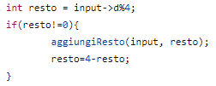
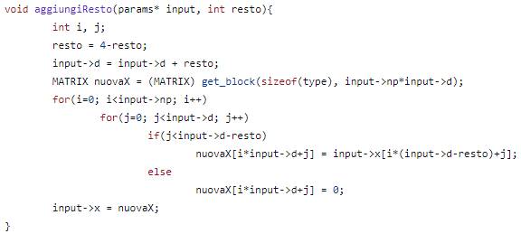
Simd-based
Padding

Slide 5
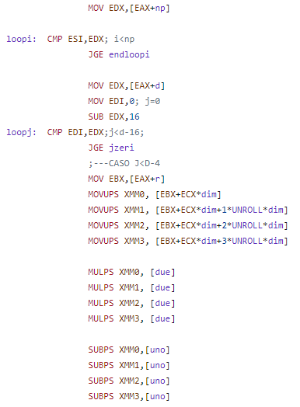

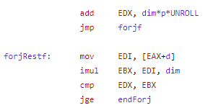

ILP-based
Ciclo resto
…
…

Slide 6
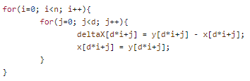
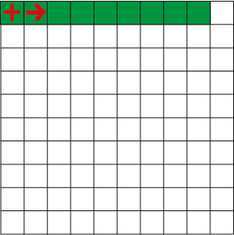
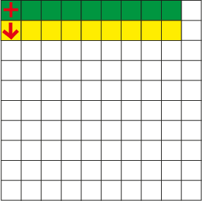
CACHE-based
Rappresentazione dati in memoria

Slide 7
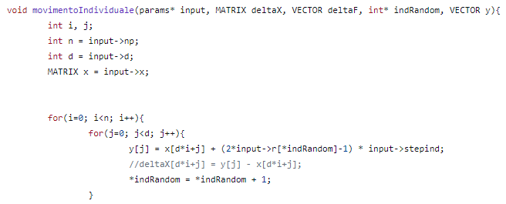
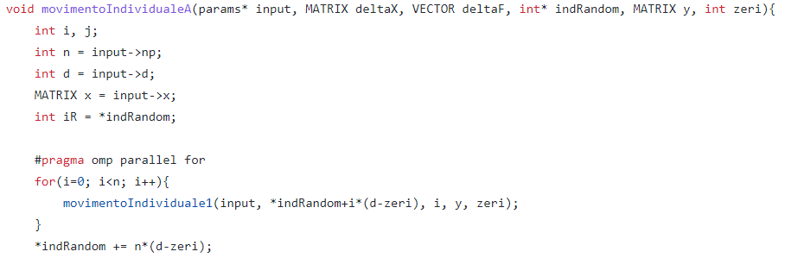
MIMD-based
Gestione race condition
Senza OpenMP
Con OpenMP

Slide 8
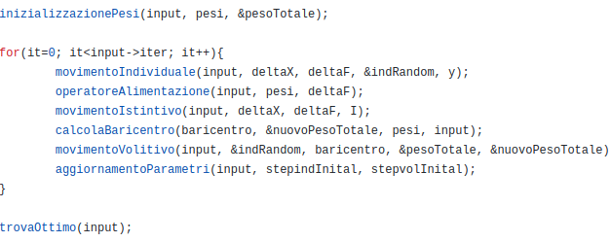
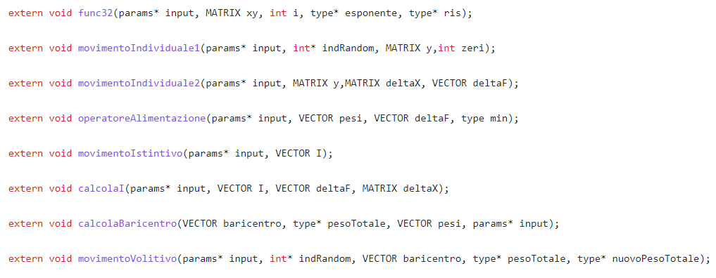
Divisione compiti *
* Nel seguito non sarà presentato l’intero codice ma solo parti. Per le versioni OpenMP invece, non verrà mostrato il codice ASSEMBLY.

Slide 9
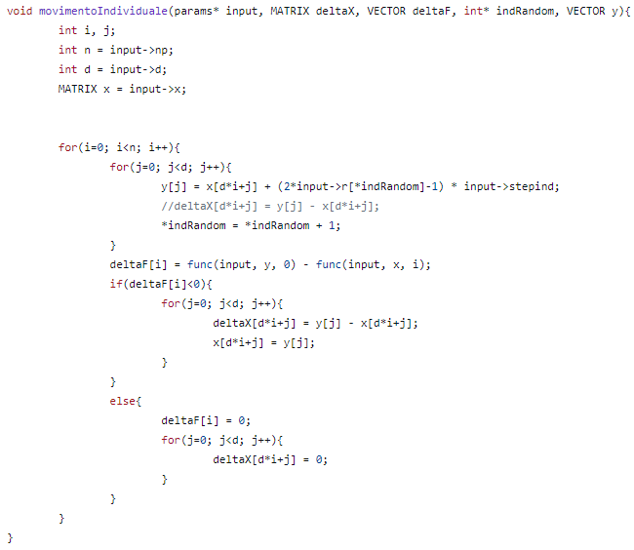
MOVIMENTO INDIVIDUALE
Versione base in C

Slide 10
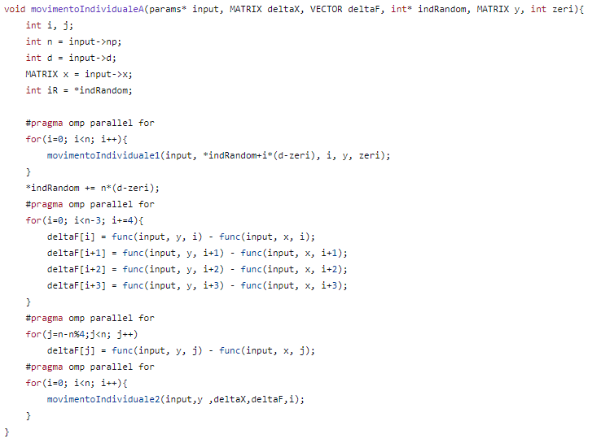
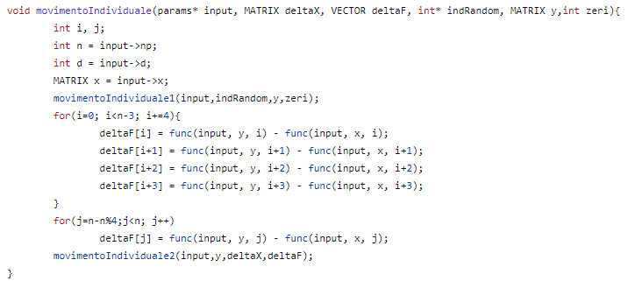
MOVIMENTO INDIVIDUALE
Senza OpenMP
Con OpenMP

Slide 11
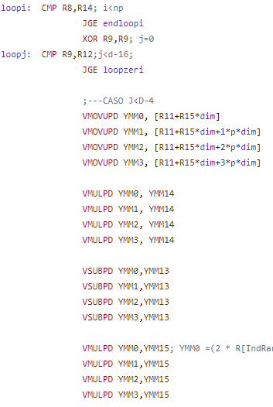
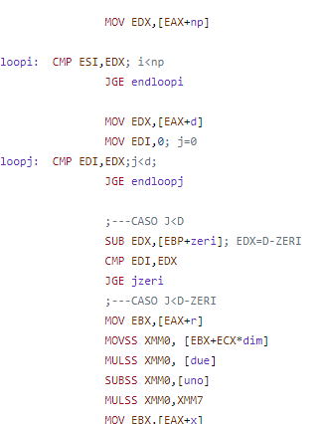
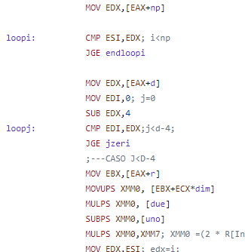
MOVIMENTO INDIVIDUALE
ASSEMBLY 32/SSE
ASSEMBLY 32/SSE Loop Vectorization
ASSEMBLY 32/SSE Loop Vectorization Loop Unrolling
ASSEMBLY 64/AVX Loop Vectorization Loop Unrolling

Slide 12
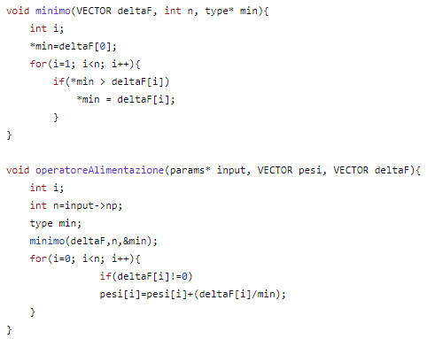
Operatore alimentazione
Versione base in C

Slide 13
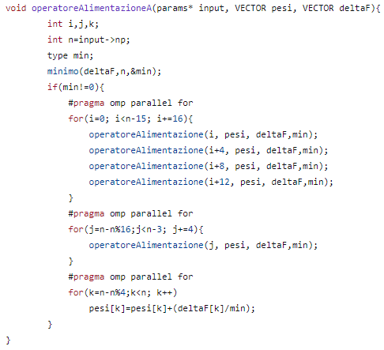
OPERATORE ALIMENTAZIONE
Con OpenMP *
* La versione senza OpenMP è implementata interamente in ASSEMBLY

Slide 14
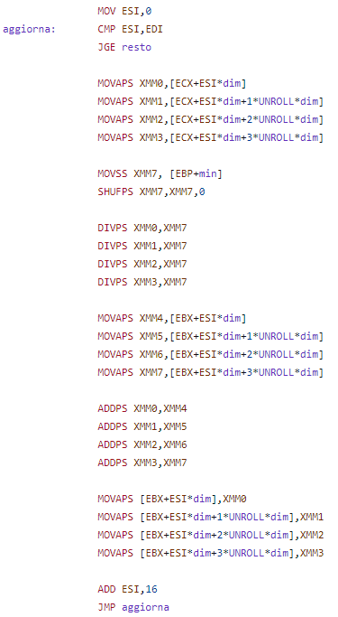
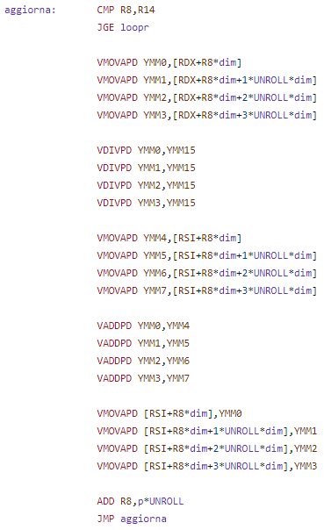
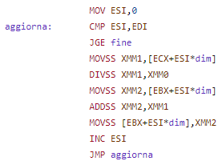
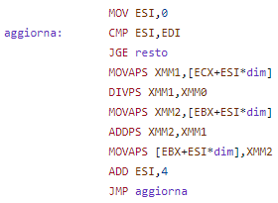
OPERATORE ALIMENTAZIONE
ASSEMBLY 32/SSE
ASSEMBLY 32/SSE Loop Vectorization
ASSEMBLY 32/SSE Loop Vectorization Loop Unrolling
ASSEMBLY 64/AVX Loop Vectorization Loop Unrolling

Slide 15
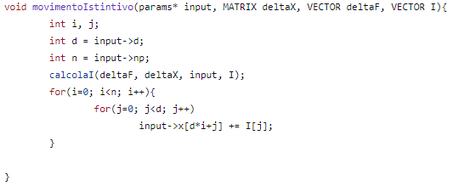
Movimento istintivo
Versione base in C

Slide 16
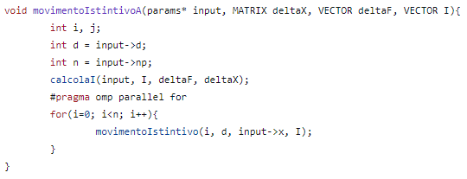
Movimento istintivo
Con OpenMP *
* La versione senza OpenMP è implementata interamente in ASSEMBLY

Slide 17
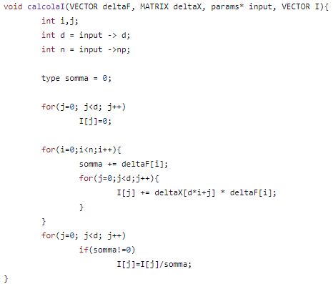
CALCOLA_I
Versione base in C

Slide 18
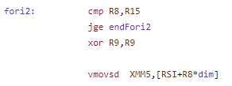

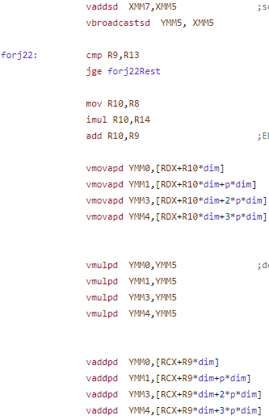
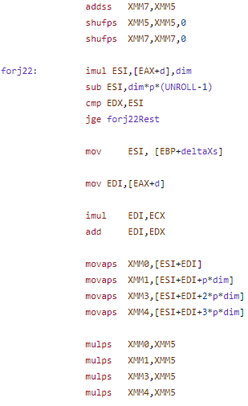
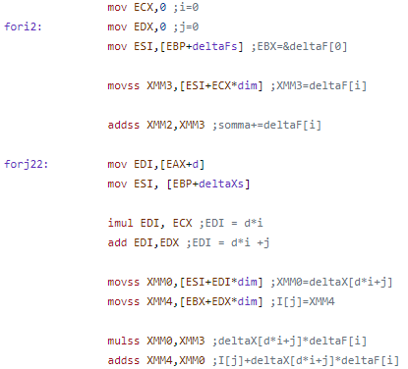
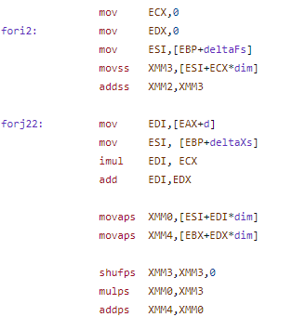
CALCOLA_I
* La versione in C non è presente, perché implementata interamente in ASSEMBLY
ASSEMBLY 32/SSE
ASSEMBLY 32/SSE Loop Vectorization
ASSEMBLY 32/SSE Loop Vectorization Loop Unrolling
ASSEMBLY 64/AVX Loop Vectorization Loop Unrolling

Slide 19
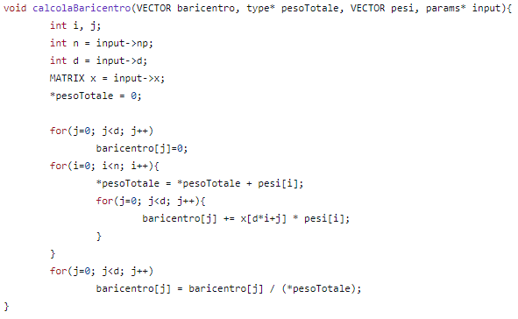
CALCOLA_BARICENTRO
Versione base in C

Slide 20
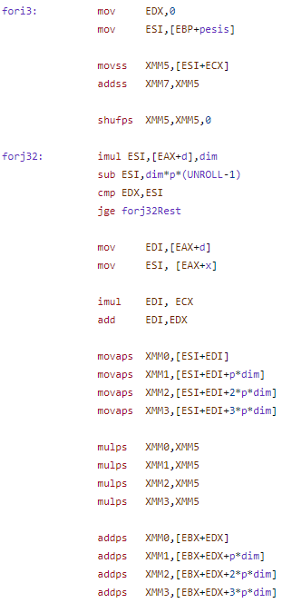
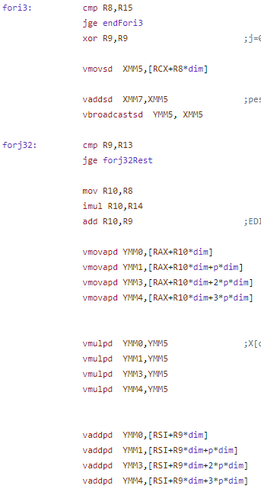
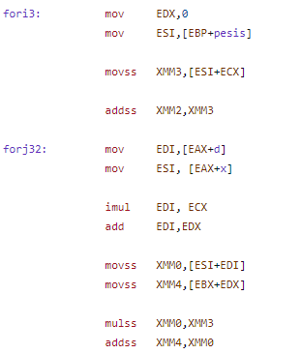
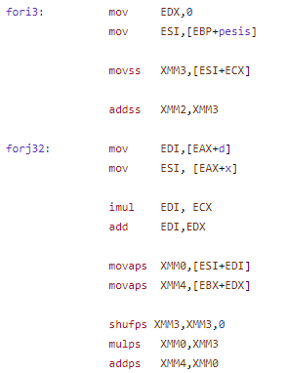
CALCOLA_BARICENTRO
* La versione in C non è presente, perché implementata interamente in ASSEMBLY
ASSEMBLY 32/SSE
ASSEMBLY 32/SSE Loop Vectorization
ASSEMBLY 32/SSE Loop Vectorization Loop Unrolling
ASSEMBLY 64/AVX Loop Vectorization Loop Unrolling

Slide 21
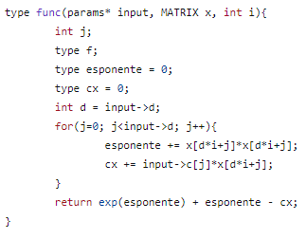
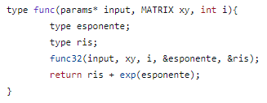
FUNC
Versione base in C
Senza OpenMP *
* La versione con OpenMP non è stata implementata

Slide 22
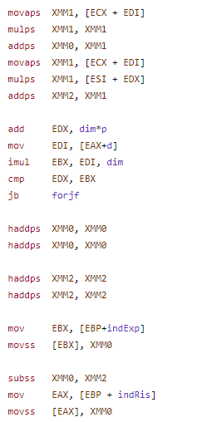
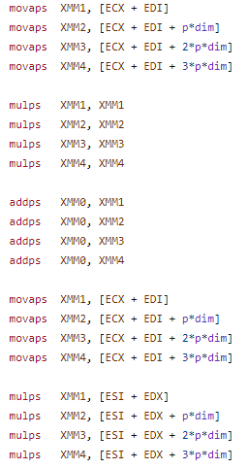
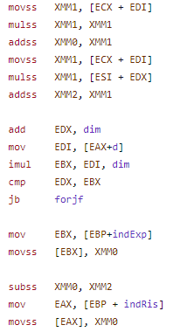
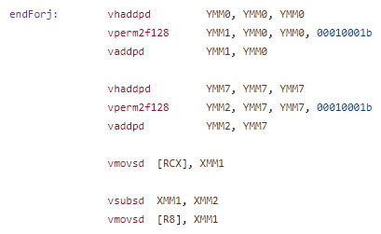
FUNC
ASSEMBLY 32/SSE
ASSEMBLY 32/SSE Loop Vectorization
ASSEMBLY 32/SSE Loop Vectorization Loop Unrolling
ASSEMBLY 64/AVX Loop Vectorization Loop Unrolling

Slide 23
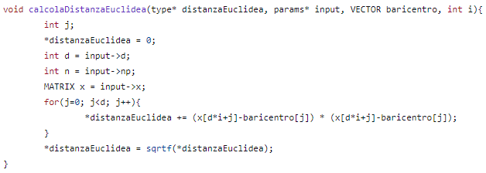
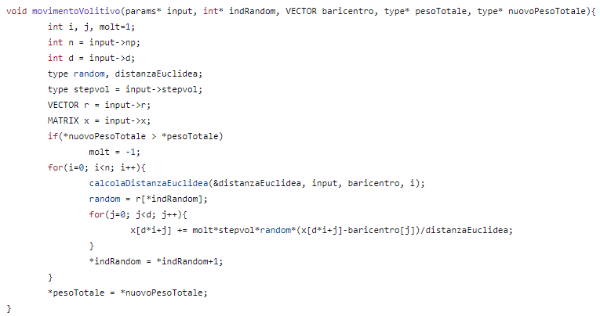
MOVIMENTO VOLITIVO E DISTANZA EUCLIDEA
Versione base in C

Slide 24
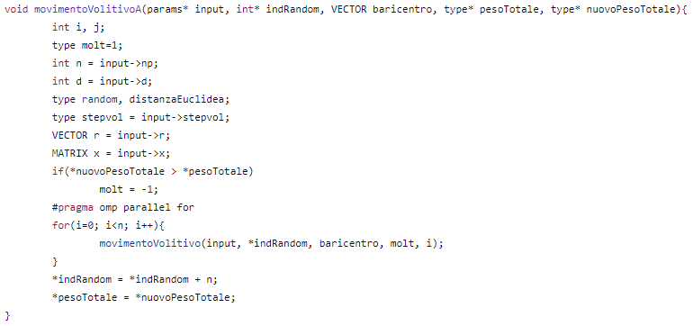
MOVIMENTO VOLITIVO E DISTANZA EUCLIDEA
Con OpenMP *
* La versione senza OpenMP è implementata interamente in ASSEMBLY

Slide 25
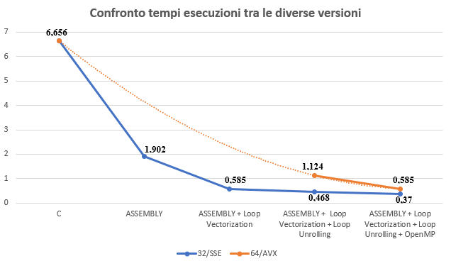
Valutazione delle performance

Slide 26
GRAZIE PER L’ATTENZIONE

